Slide 1
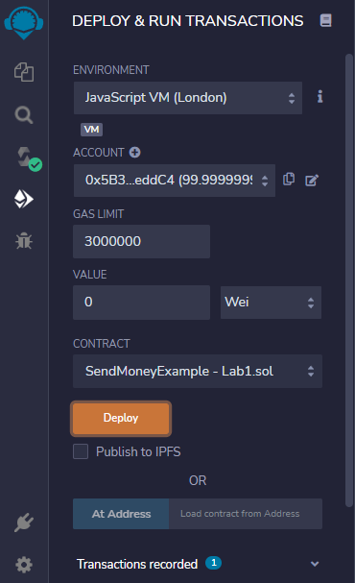
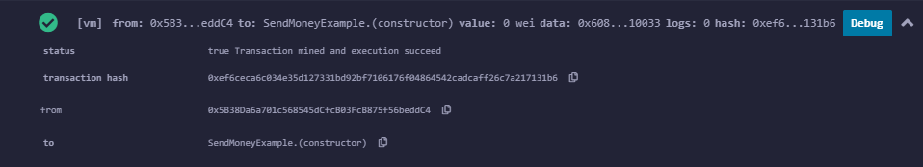
Klik Deploy untuk membuat sebuah transaksi

Slide 2
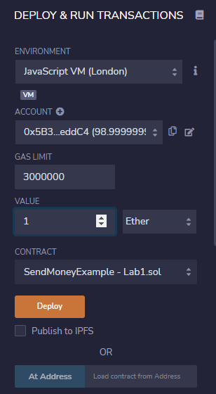
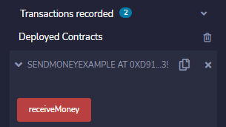
Untuk mendapatkan saldo buah value menjadi 1 dan ubah mata uang mejadi ether lalu klik receiveMoney pada Deployed Contracts

Slide 3
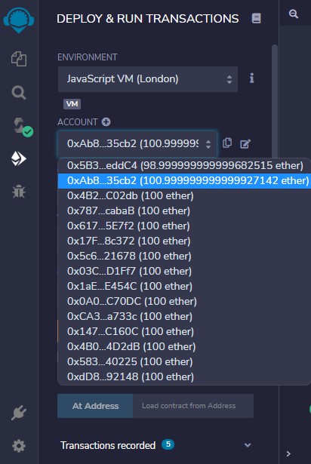


Untuk menambahkan saldo bisa menekan tombol withdrawmoney dan WithdrawMoney tombol dibawahnya digunakan untuk mengirim ke saldo ke akun lainnya dengan memasukkan address tujuan

